Slide 1
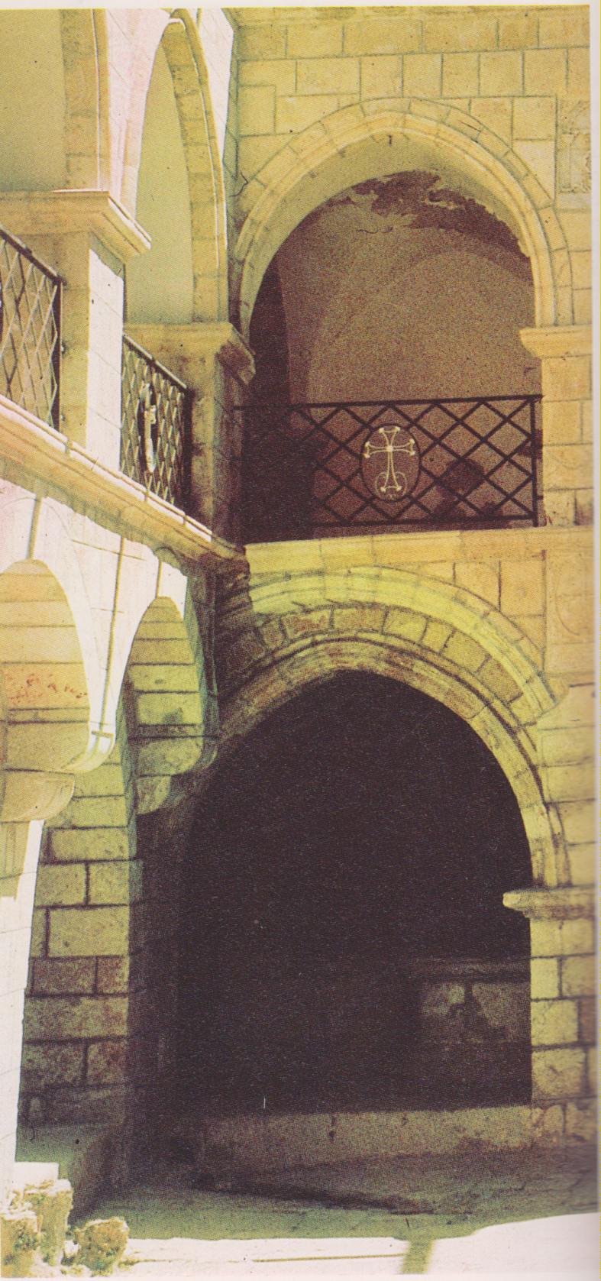
Gerusalemme, Palazzo di Caifa, appena fuori dalla porta di David o di Sion, nel cimetero degli Armeni.

Slide 2
I resti di un palazzo del I secolo d.C. ritrovati a Gerusalemme

Slide 3
La vasca da bagno ritrovata nel palazzo

Slide 4
Resti del bagno rituale scoperto nel palazzo

